Slide 1
Детский сад «Золушка», филиал детского сада «Светлячок»
г.Заводоуковск
2023 год

Slide 2
Методика работы с моделью «Шести вопросов»:

Slide 3
игра
творчество
познавательно-исследовательская деятельность

Slide 4
Технология «Твигис» раскрыта Борохович Лемарой Юсуфовной, магистром факультета дошкольного и начального образования «Армавирского государственного педагогического университета».
В основу технологии положены структура деятельности
Леонтьева Алексея
Николаевича

Slide 5
«ТВИГИС»
Мотивация Возникает проблемно-игровая ситуация, которую предлагают сказочные персонажи (надо кому то помочь, я хочу помочь)
Стимуляция к выдвижению идей
Проблему необходимо решить, поиск решения (как помочь, что для этого сделать)
Развитие инициативы
Выбор об пособия с помощью чего я буду решать проблему, проявление инициативы , самостоятельности и творческого подхода.
Достижение в деятельности Развитие игрового действия, после положительного решения проблемы дети объединяются в один игровой сюжет.
Выбор
Партнера
Рефлексия, демонстрация достижения получилось ли то что я делал и для чего.

Slide 6
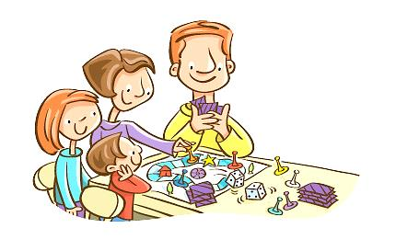
Принципы:
открытость
динамичность
рефлексивность

Slide 7
Принцип открытости

Slide 8
Принцип динамичности

Slide 9
Принцип рефлексивности

Slide 10
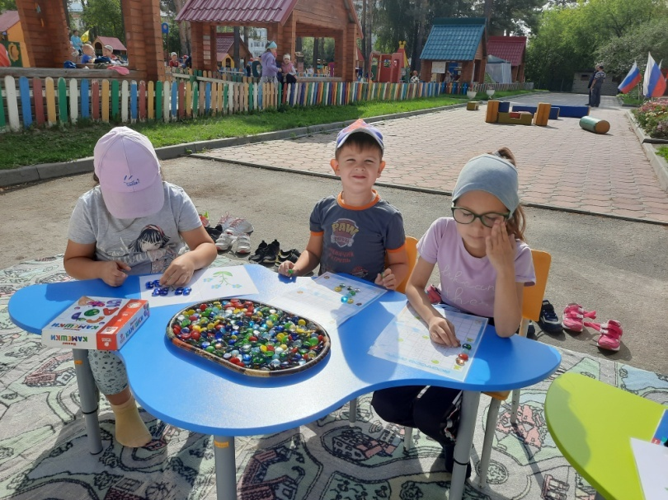
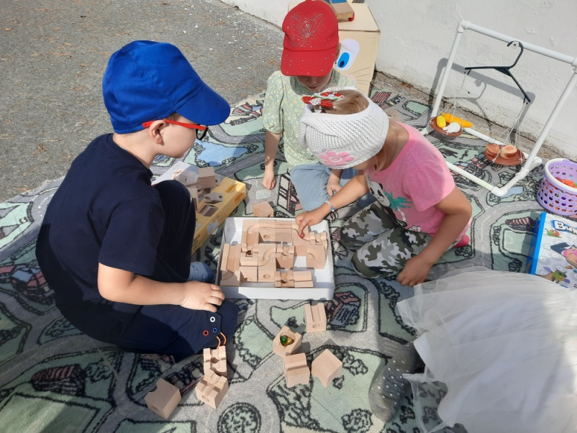
Основная идея поиска инновационной технологии – пополнение пространственной среды: камушки «Марблс», Куборо, танграм, конструктор Тико, блоки Дьенеша и т.д

Slide 11
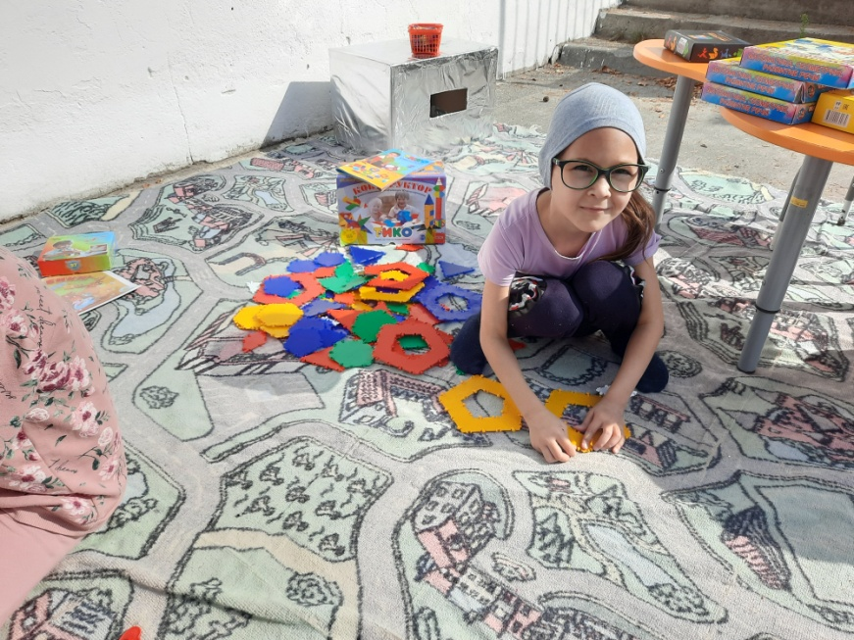
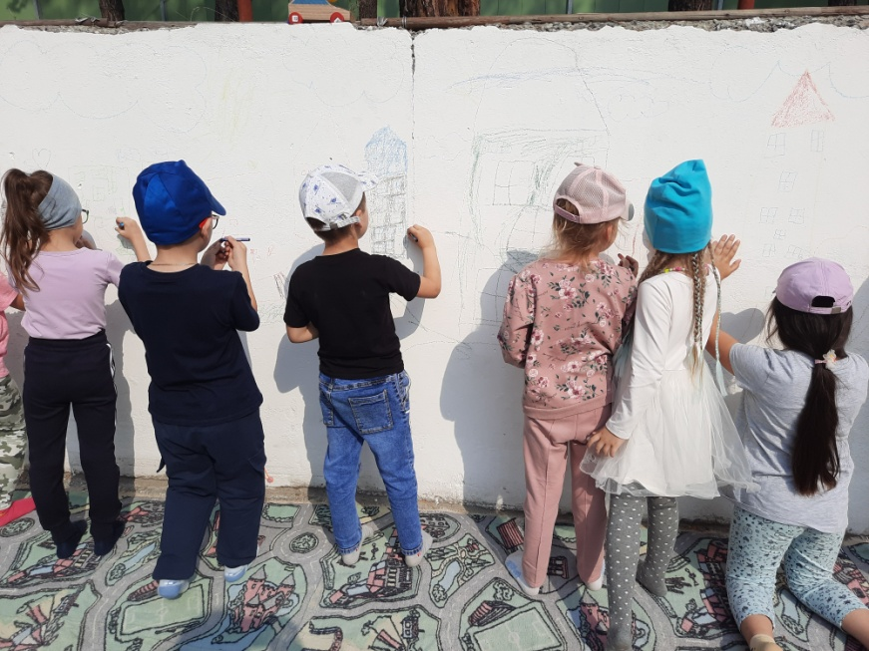
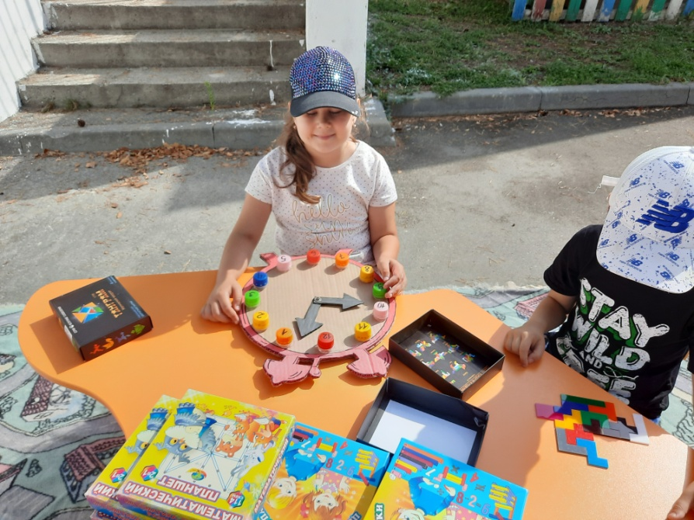
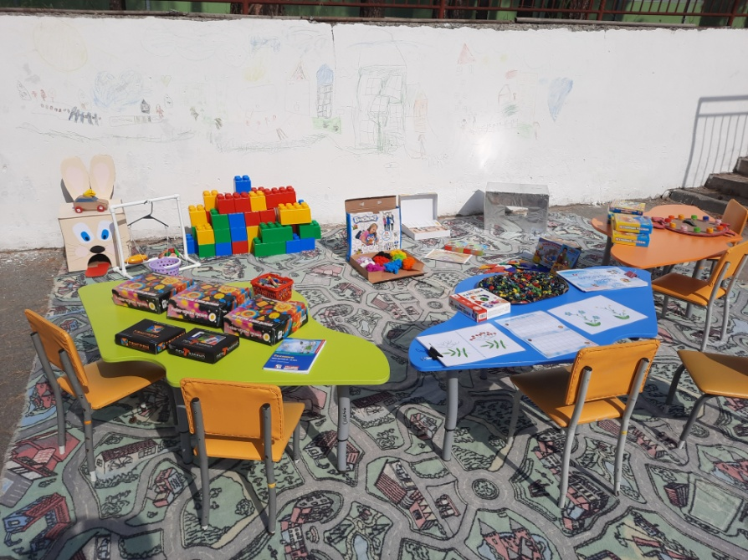
Основная идея поиска инновационной технологии – пополнение пространственной среды: камушки «Марблс», Куборо, танграм, конструктор Тико, блоки Дьенеша и т.д

Slide 12
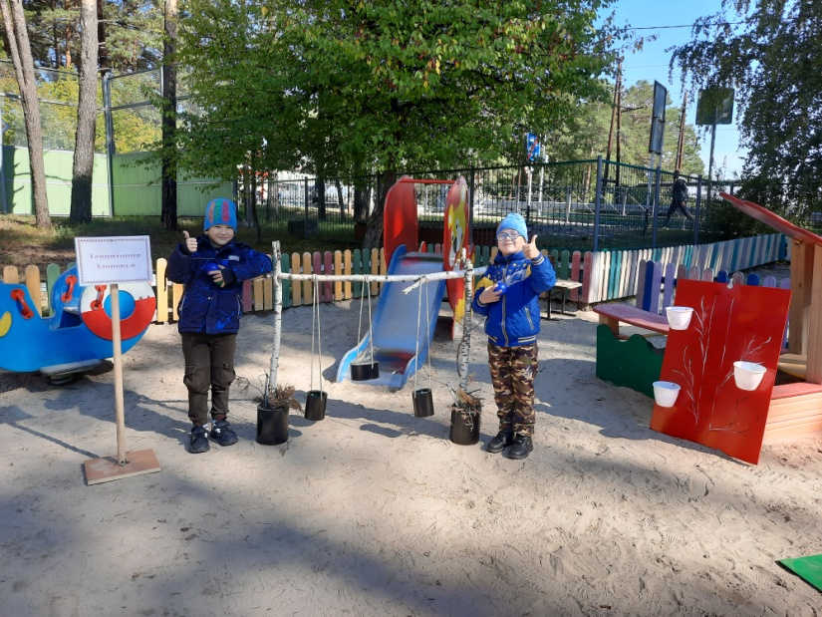
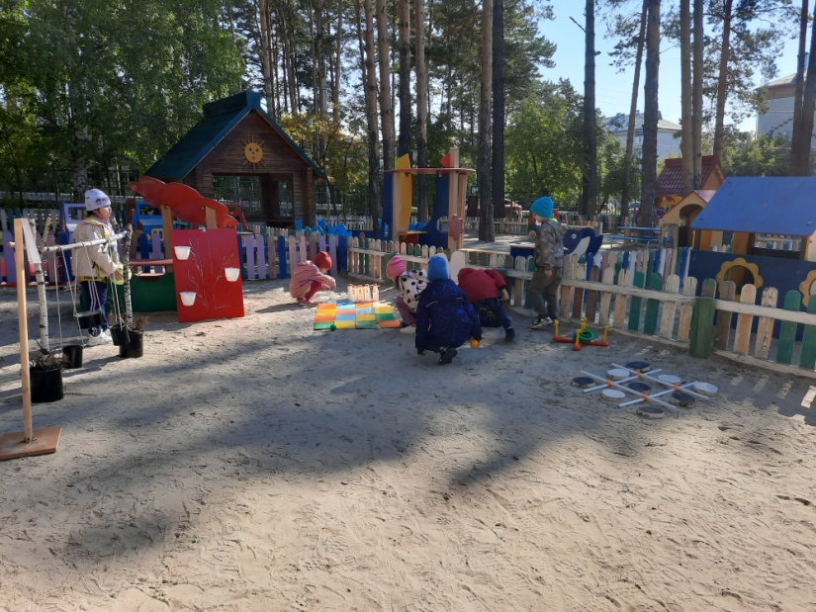
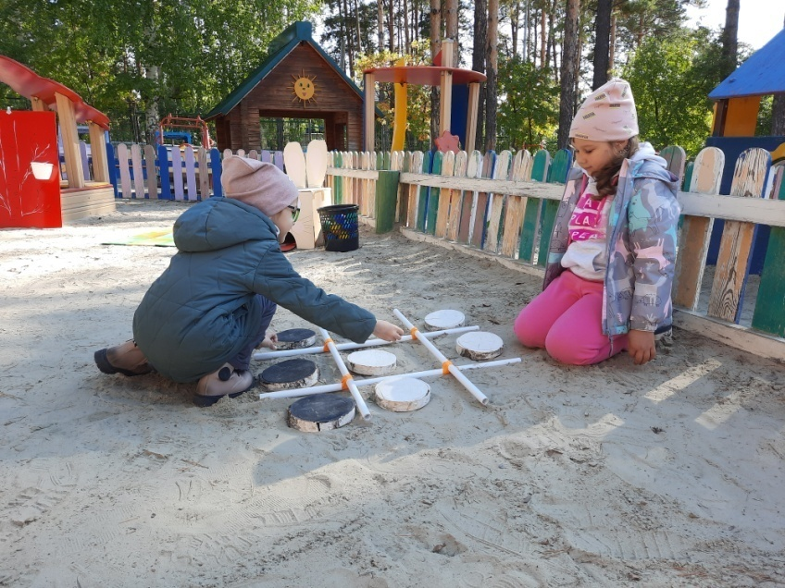
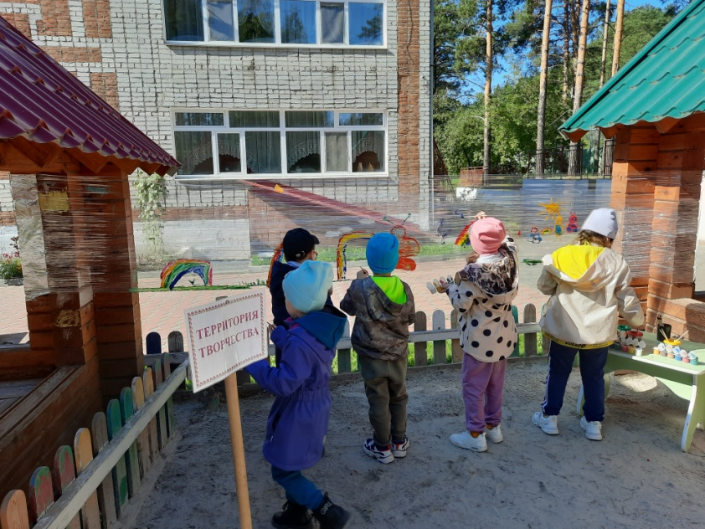
Основная идея поиска инновационной технологии – пополнение пространственной среды: игры спортивного содержания и т.д.

Slide 13
1. | Что я знаю? | Шишки бывают разного вида (еловые, сосновые, кедровые) Шишка растет 2 года
2. | Что я хочу узнать? | Какими полезными свойствами обладает шишка? Какой формы бывают шишки? Где растут шишки?
3. | Что сделать, чтобы узнать? | Можно посмотреть энциклопедию, обсудить, рассмотреть иллюстрации. Вспомнить мультфильмы, рассказы, телевизионные передачи. Спросить у товарищей. Подумать самостоятельно.
4. | Чему я хочу научиться? | Делать поделки из шишек Проводить игры с детьми используя шишки
5. | С кем я хочу это сделать? | - С педагогами
6. | Как у меня получилось? | - Здорово, поделюсь с коллегами интересными идеями, используя шишки

Slide 14
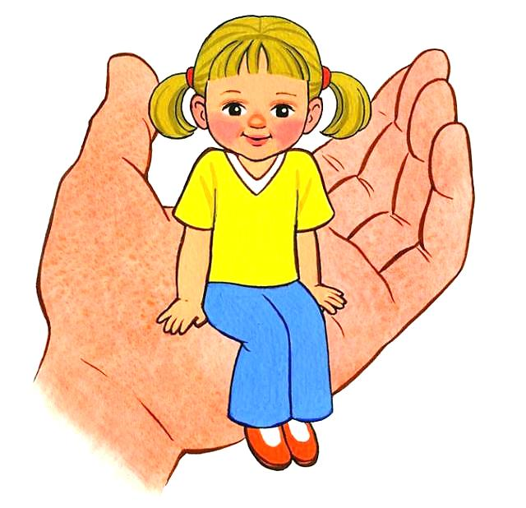
Планируемые результаты:
развитие детских интересов
развитие креативности и творческого мышления
развитие инициативы и самостоятельности
формирование активной деятельностной позиции
становление целенаправленности и саморегуляции собственных действий
формирование любознательности и познавательной мотивации
развитие уверенности в себе, повышение самооценки
формирование навыков позитивного взаимодействии с партнерами по деятельности

Slide 15
игра
творчество
познавательно-исследовательская деятельность

Slide 16
Спасибо за внимание!

